Slide 1
İHRACAT STRATEJİSİ
Prof.Dr.Dilber Ulaş
Ankara Üniversitesi
SBF İşletme Bölümü
2017

Slide 2
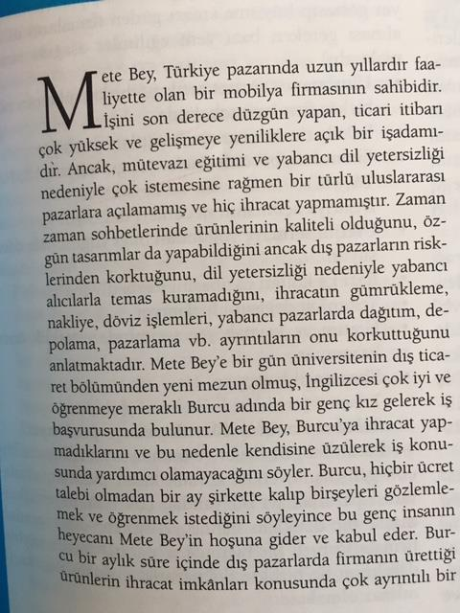

Slide 3
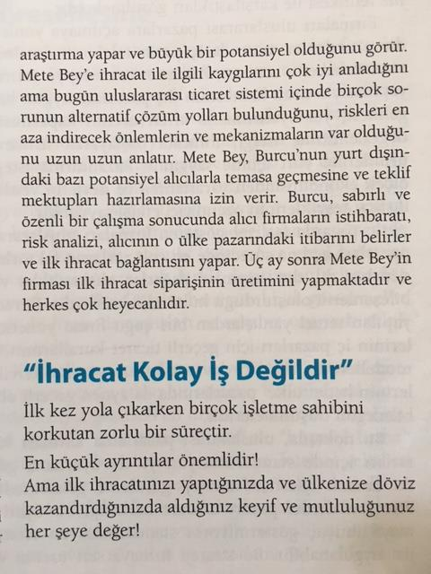

Slide 4
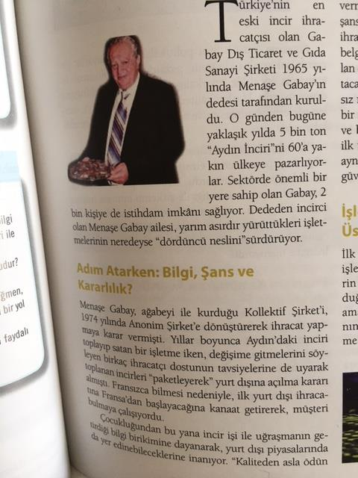

Slide 5
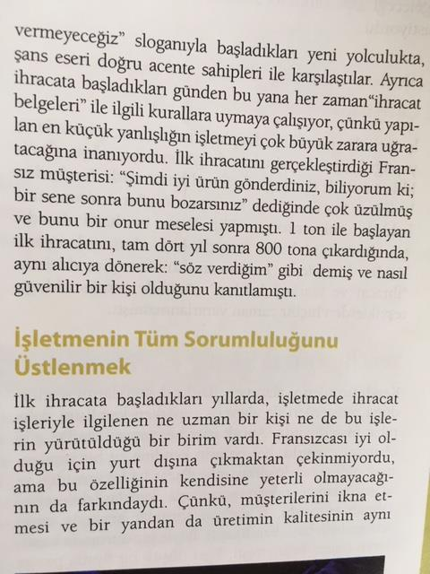

Slide 6
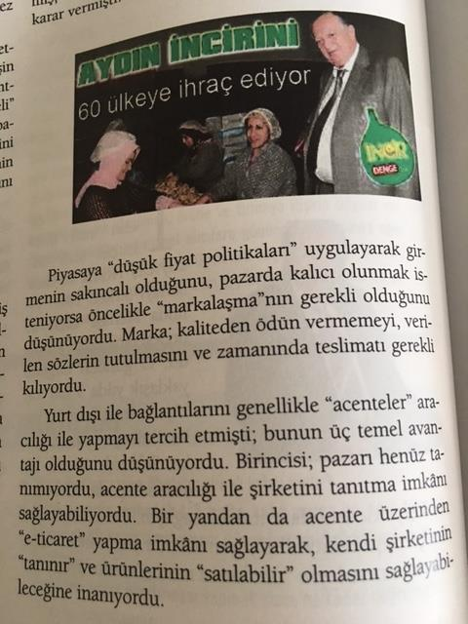

Slide 7
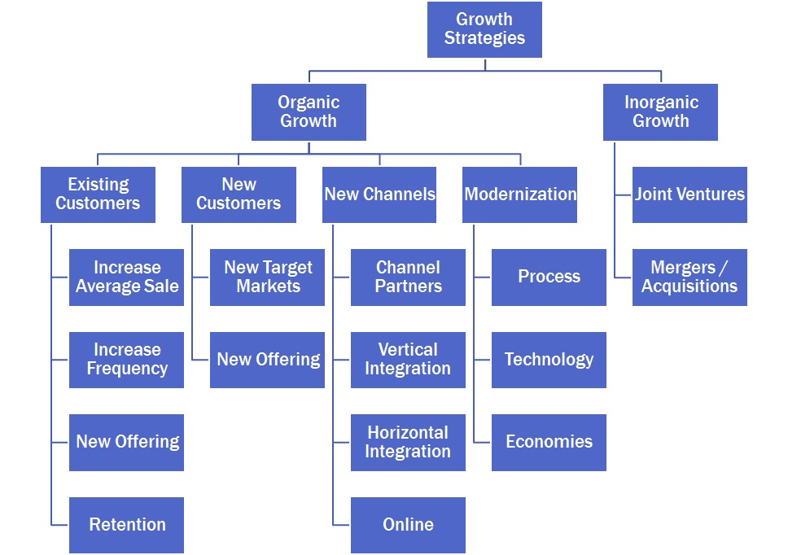

Slide 8
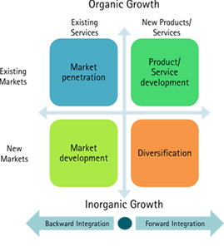

Slide 10
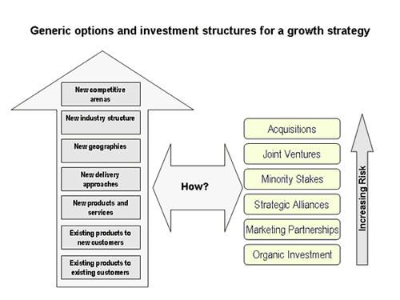

Slide 13
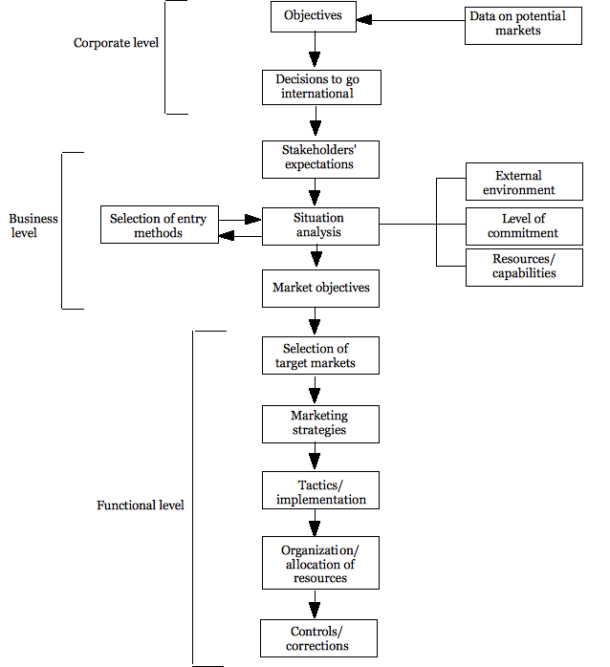

Slide 14
İHRACAT
“Ulusal sınırların ötesine ürün satımı”

Slide 15
TİM, 2017'nin ağustos ayına ilişkin ihracat verilerini açıkladı.
Otomotiv endüstrisi, ağustos ayında 1 milyar 836 milyon 87 bin dolarla en fazla ihracat gerçekleştiren sektör olarak belirlendi. Bunu 1 milyar 679 milyon 93 bin dolarla hazırgiyim ve konfeksiyon, 1 milyar 461 milyon 364 bin dolarla kimyevi maddeler ve mamülleri sektörleri takip etti.
"AB’nin ihracatımızdaki payı yüzde 47 seviyelerinde. Ağustos ayında AB pazarına ihracatımız yüzde 12 artış gösterdi. Otomotiv ve hazırgiyim sektörleri AB pazarına yoğun ihracata devam ederken, gemi ve yat sektörü ile zeytin ve zeytinyağı sektörleri yüzde 100’ün üzerinde artış oranları yakaladı.
En fazla ihracat gerçekleştirilen ülke Almanya oldu. Almanya’yı Irak, İngiltere, ABD ve İspanya takip etti.
İhracatın en fazla arttığı ülkeler, yüzde 58,9 ile Rusya, yüzde 43,1 ile Çin ve yüzde 35,1 ile Birleşik Arap Emirlikleri oldu.

Slide 16
!
Tüketim malı ithalatı %12 iken, yatırım malı, hammadde ithalatı %88. İhrac ürün üretimi büyük ölçüde ithal girdi kullanılarak karşılanıyor.
Sağlık turizmi, yazılım, bilgisayar oyunları, teknik müşavirlik, film, lojistik gelişen sektörler.

Slide 17
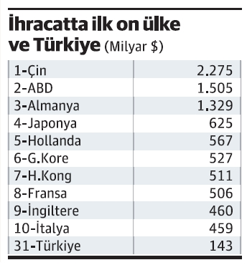

Slide 18
?
Ülke Konumlanması açısından
Bugün; Fasoncu, Ürün odaklı, Yerel üretici Konumda iken
Yarın; Pazarı olan, Tüketici odaklı, Global markalar çıkarmış bir ülke olmak için hangi adımlar atılmalı?

Slide 19
?
Katma değeri artırmak için inovasyona, tasarıma, markanın ve AR-GE’ye önem verilmesi, katmadeğer yaratan ürünlerin ihraç edilmesi
Teknoloji transferi yapacak kadar bilgi birikiminizin olması
Türkiye’nin mevcut işgücü profilinin, mevcut eğitim düzeyi iyileştirilmesi
Ulaşım, lojistik
Finansman
Kalıcı ilişkiler, süreklilik ve güvenilirlik sağlanması
Ülke imajı

Slide 20
Nasıl ihracatçı olunur?
?

Slide 21
Nasıl ihracatçı olunur?
İhraç edilecek ürünle ilgili ihracatçı birliğine üye olmaları gerekmektedir.
(İhraç edeceği ürüne göre, Türkiye'de 22 madde birliği bazında örgütlenmiş 59 ihracatçı birliğinden birine üye olduğunda ihracatçı niteliği kazanmış olur ve ihracat yapabilir.)
İhracat yapmak için İhracatçı Birlikleri Genel Sekreterliği'ne üye olmak isteyenlerden, Ticaret Sicil Gazetesi ve tek vergi numarası sahibi olduğunu tevsik eden belgeler ve noterden tasdikli imza sirküleri istenmektedir. Üyelik işlemini gerçekleştirenler İhracat Yönetmeliği ve uygulama Tebliğlerine uygun olarak ihracatlarını gerçekleştirmektedir.

Slide 22
İHRACATÇI TANIMI
İhraç edeceği mala göre ilgili ihracatçı birliğine üye olan, tek vergi numarası sahibi gerçek ve tüzel kişi tacirler, Esnaf ve Sanatkar Odalarına kayıtlı olup üretim yapan esnaf ve sanatkarlar ile joint-venture ve konsorsiyumlardır.

Slide 23
İŞLETMELERİ İHRACATA YÖNLENDİREN NEDENLER
A. Örgütsel – İçsel Nedenler
a.1 Yönetimin İhracat İsteği
a.2 İşletmenin Pazarlama Avantajları
a.3 Ölçek Ekonomisi
a.4 Ürün/Teknoloji Üstünlüğü
a.5 Risk Dağıtımı
a.6 Mevsimsel Ürün Satışını Uzatmak
a.7 Kaynak Kapasite Fazlalığı

Slide 24
İŞLETMELERİ İHRACATA YÖNLENDİREN NEDENLER
B. Çevresel – Dışsal Nedenler
b.1 Dış Pazar Fırsatları
b.2 İhracatı Destekleyen Kuruluş Ve Faaliyetler

Slide 25
NEDEN İHRACAT?

Slide 26
NEDEN İHRACAT?
Büyüme ve kar
Yurt dışından talebin olması
Yurt dışındaki pazar fırsatlarından haberdar olma
İç pazarda sınırlı satış potansiyeli, rekabet olması
İşletmede atıl kapasitenin olması
Ürünün özellikleri
Risk azaltma
Vergi indirimi, kredi kolaylıkları gibi teşvikler

Slide 27
İHRACATIN ÜSTÜN VE ZAYIF YÖNLERİ
ZAYIFLIKLARI
Ticari bariyerler ve
engeller, kotalar
Taşıma maliyetleri,
Sınırlı yerel bilgi,
İşletmenin yabancı olarak
değerlendirilmesi
Gelirde dalgalanmaların
olabilmesi
ÜSTÜNLÜKLERİ
Risk ve yatırımı
minimize etmesi.
Hızlı giriş imkanı
Mevcut faaliyetlerle
ölçeğin büyütülmesi

Slide 28
İHRACATTA İZLENECEK PROSEDÜR
İhraç edilecek mala
İhracatın Şekline
İhracat Yapılacak ülkeye göre farklılaşmaktadır

Slide 29
İhracat Plânının Oluşturulması
Nelere dikkat edilmeli?

Slide 30
İhracata Başlamadan Önce Önem Verilen Bilgi Çeşitleri
Nelerdir?

Slide 31
İhracata Başlamadan Önce Önem Verilen Bilgi Çeşitleri

Slide 32
İhracat Stratejisi Oluşturma
1) İşletmenin fırsatları ve kaynakları incelendikten sonra ihracat potansiyeli belirlenir. Mal ve hizmetleri için bir pazar olup olmadığı ve sonra yabancı müşteriler için mal, hizmet üretmek üretme kapasitesinin yeterli olup olmadığı değerlendirilir.
2) İhracat konusunda uzman danışmanlığı almak: Bir çok hükümet, ülke içindeki ulusal işletmelere danışmanlık sağlamaktadır. Ayrıca bankalar, hukukçular, ihracat yönetim şirketleri ve ihracatla ilgili diğer kuruluşlardan yardım alınabilir.
3) Pazar ya da pazarları seçme: Ticari fuarlar, reklâm, makale, ticari yayınlar, farklı ülkelerin sanayi raporları aracılığı ile pazarlar hakkında ve hangi ürünlerin daha çok nerelere ihraç edildiği hakkında bilgi elde edilebilir.
4) İhracat stratejisinin oluşturulması ve uygulanması: Bu aşamada orta ve uzun dönemde gerçekleştirilmek istenen ihracat amaçları belirlenir, belirli kaynaklarla farklı faaliyetleri gerçekleştirmek için belirli taktikler kullanılır.

Slide 33
DÜŞÜNELİM
Pazarlama fırsatlarının, tehditlerin incelenmesi (Sizce önümüzdeki 10 yıl senaryosu ne olacak?)
Hedef pazarların seçilmesi,
Pazarlama stratejilerinin tasarlanması,
Pazarlama programlarının geliştirilmesi
Pazarlama çabalarının yönetilmesi

Slide 34
Fırsatlar:
Sağlık, iletişim, internet, sibernetik gibi alanlarda yaşanacak hızlı gelişmeler ve özellikle “çevresel sürdürülebilirlik” kavramına odaklanmış yeni teknolojiler, önümüzdeki dönemin “Yeşil ekonomi” dönemi olacağını haber veriyor.
Kişiselleştirme (customization) önemini daha da artıracak
Web 3.0 döneminde “zenginleştirilmiş gerçeklik” (Augmented reality), hayatımızın içine iyiden iyiye nüfuz etmeye başlayacak. Daha fazla online ortam
Yaşam süresinin uzamasıyla üretici olmaktan çıkan yaşlı nüfus

Slide 35
Uluslararası taşımacılık, telekomünikasyon ve mali işlemlerin hızla gelişmesi sonucu dünya ticareti ve yatırımının hızla büyümesi
• Uzak Asya ülkelerinin ekonomik güçlerin artışı
• AB ve NAFTA gibi ticari birleşmelerin hızla yaygınlaşması
• Bazı ülkelerin yaşadıkları ekonomik krizler ve artan borçları nedeniyle uluslararası mali sistemin sarsılması
• Dünyada hızla yaygınlaşan özelleştirme faaliyetleri
• Globalleşen dünya ile birlikte, küresel hayat tarzlarının hızla yaygınlaşması • Çin, Hindistan, Doğu Avrupa, Ortadoğu ülkeleri gibi yeni pazarların dünyaya açılması
• Çokuluslu şirketlerin her ülke için yerel stratejiler üretmeleri ve yerel kimlik kazanma çabaları
• Etnik ve dini çekişme çatışmaların artması
• Küresel markaların artışı

Slide 36
Örneğin nüfusun artma trendi göstermesi orta vadede pazarın büyüme potansiyeline sahip olduğuna işaret etmektedir, ya da nüfusun yaş ortalamasına bakıldığından çoğunluğun gençlerden oluşuyor olması, gençlere yönelik ürünlerin daha çok talep göreceğine yönelik güçlü bir veridir.
Bir başka örnek olarak Türkiye’de Avrupa ülkelerine göre bebek doğum oranlarının yüksek olması, çocuk bezi, oyuncak, bebek arabası ve biberon gibi ürünlerin ve bebek hastalıklarına ilişkin sağlık hizmetlerinin artmasında önemli bir fırsat olarak değerlendirilebilir.

Slide 37
Teknoloji pazarlamayı üç yoldan etkileyebilmektedir
• Tamamen yeni endüstriler ortaya koyarak (Örneğin: daha önce olmayan lazerlerin ortaya çıkışı)
• Var olan endüstrileri radikal bir şekilde değiştirerek ya da ortadan kaldırarak (Örneğin: Bilgisayarın ortaya çıkması ile daktiloların üretimlerinin bir anda kesilmesi ve daktiloların işlevselliğini kaybetmesi)
• Yeni teknoloji ile ilgili olmayan pazar ya da endüstrileri teşvik ederek (Örneğin Mikro dalga ışınlarının kullanımı ile mikro dalga fırınların üretilmesi ve normalde bu konuda ilgisi olmayan ev kadınlarının da bu yeni ürün ile konuya dâhil olması)

Slide 38
İşletmelerin faaliyet gösterdikleri ulusal ve uluslararası pazarlarla ilişkili politik gelişmeler ve yasal düzenlemeler
Bir ülkedeki politik gelişme ve değişimler ile yasal düzenlemeler çoğu zaman pazarların yapısına, hammadde maliyetlerine, kurlara, vergilere, gelir paylaşımına, yatırımlara ve ekonomik büyümeye önemli etki yapacağından dolayı pazarlamacılar açısından iyi takip edilmesi ve değerlendirilmesi gerekmektedir.
ABD, 2016'da yapılan 6.62 milyar dolarlık ihracatla en çok ihracat yapılan beşinci ülke. Vize sorunu, ABD'de yatırım yapmak isteyen iş insanlarını, eğitim almak isteyen öğrencileri ve turistik amaçlı ABD'yi ziyaret etmek için başvuranları olumsuz etkileyebilir.
Türkiye'den ayda 2 bine yakın turist Amerika'ya gitmek için paket tur satın almaktadır.

Slide 39
Tehditler
1- Çevresel felaketler: Küresel ısınmaya bağlı doğal felaketler ve kıtlık
2- Ekonomik sarsıntılar: Finansal krizin derinleşmesi, bölgesel ekonomik çöküntüler ve buna bağlı içe kapanma eğilimleri
3- Sosyal patlamalar ve savaşlar: Eşitsizlik ve sosyal politikaların yetersizliği karşısında ortaya çıkabilecek sosyal patlamalar. Bunun yanında küresel çıkar çatışmaları sonucunda bölgesel veya küresel savaş tehditleri.
4- Eğitimsizlik–cahillik: Sosyal dengesizliklerin bir sonucu olarak özellikle Türkiye gibi gelişen ekonomilerde niteliksiz insan nüfusunun artması, bu eğitimsizlik ve niteliksizliğe bağlı olarak yoksulluğun ve şiddet eğiliminin tırmanması, rekabet gücünün düşmesi.
5- Nüfus artışı ve yaşlanma: Kısa süre içinde 7 milyar kişiyi aşacak dünya nüfusunun yarattığı tehlikeler. Gıda ve su sorunu başta olmak üzere artan nüfusun tüketim beklentilerinin neden olacağı sosyal sorunlar yanında, tüketici nüfusun artmasıyla derinleşen çevresel sorunlar.

Slide 40
Değişen iklim şartları ve küresel ısınma karşısında pazarlamacılar yeni pazar alanları geliştirerek bu tehditleri birer fırsata dönüştürme şansına sahiptirler. Nitekim sahil kenarlarında tatil yapmaya alternatif olarak ormanlık bölgelerde ahşap evlerde doğayla iç içe tatil anlayışının gelişmeye başlaması bunun somut örneklerinden birisidir.
Uluslararası pazarlama yapan firmalar açısından ise çevresel değişimlerin her bir firma için farklı etkiler yaratabileceği ve buna göre de her bir firmanın farklı stratejiler ve çözüm önerileri getirmesi gerekliliği ortaya çıkmaktadır

Slide 41
Kültürel İklim
Dünyada 300'den fazla ülkede, birçok insan kendi diline, gelenek ve kültürüne sahip. Hedef pazarların kültürü ve değerleri konusunda eğitimli olmak, uluslararası pazarda da başarısını artıracaktır.
Uluslararası iş dili İngilizce olmasına rağmen, uzun süre bu şekilde olmayabilir. Müşteri anadilini bilmek, daha etkin iletişim kurmak için gerekebilir. Gümrük ve kültür, malların tüketimini etkiler. Renkler, sayılar, ve iletişim gibi faktörler. Örneğin, ürün veya promosyonda hediye renkler göz önüne alındığında, beyaz rengi Çin ve Kore'de ölüm rengi iken, mor İspanya'da aynıdır. Hedef pazarların kendi kültürel farklılıklarını inceleyin. ABD pazarı tarafından tam olarak kabul edilen bir ürünün yabancı pazar tarafından reddedilmesi sürpriz olabilir.

Slide 42
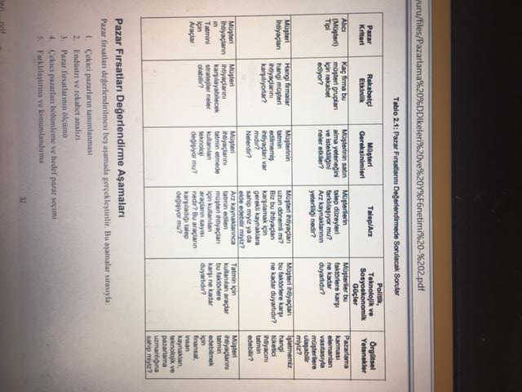

Slide 43
Pazar Fırsatları Değerlendirme Aşamaları
Pazar fırsatları analizi için öncelikle çekici pazarların ve pazar bölümlerinin tespit edilmesi ve çerçevesinin çizilmesi; ana hatlarıyla profilinin belirlenmesi gerekmektedir.
Pazar fırsatlarının analizinin ikinci aşaması olan endüstri kolunun analiz edilmesinde, firmanın ilgilendiği endüstrideki rekabet şartlarının değerlendirilmesi gerekmektedir. Bu aşamada, endüstriye yeni girişlerin, mevcut firmaların güçleri, alıcı ve tedarikçi firmaların güçleri ve ikame ürünlerin durumları analiz edilerek endüstrinin çekiciliği ve rekabet şartları hakkında bir durum tespiti yapılmaya çalışılır.
Pazar fırsatlarının ölçümünde özellikle pazarın büyüklüğü ve potansiyel müşteriler ile pazardaki mevcut talep ve pazarın karlılığı belirlenmeye çalışılır.
Hedef pazar belirlendikten sonra hedef pazarın yapısına ve fırsatların durumuna göre uygun pazar stratejileri (Niş- Pazar, Kitle-Pazar vb) oluşturulur.
Son olarak da müşteri istek ve ihtiyaçları ile rekabet durumu dikkate alınarak farklılaştırma ve konumlandırmaya önem verme kararları verilir

Slide 44
İHRACATTAN İHRACAT PAZARLAMASINA GEÇİŞ NEDİR?
İhracat, pazarlama literatüründe ürünlerin dış pazarlarda satılmasıdır.
İhracat pazarlaması, yurt içinde uygulanan pazarlama programlarının (pazarlama karması), yurt dışında da uygulanmasıdır.
İhracat pazarlaması, uluslararasılaşmanın ilk aşamasıdır.

Slide 45
İHRACAT PAZARLAMASI KARAR ALMA AŞAMALARI
Harekete geçirici motivasyon
İhracatın işletme için öneminden haberdar olma
Pazar araştırması ve bilgi edinme
Değerlendirme
İhracata karar verme

Slide 46
İHRACAT DAVRANIŞININ BELİRLENMESİNDE:
Kararlılığınız var ama deneyiminiz yoksa ihracata yeni başlıyorsunuz demektir.
Deneyiminiz var ama çok kararlı değilseniz pasif ihracatçısınız demektir.
Hem deneyiminiz var hem de kararlıysanız aktif ihracatçısınız demektir.

Slide 47
HANGİSİNİ TERCİH EDERSİNİZ?
1) Ürüne yapıştırılması zorunlu olan etiketleri yapıştırıp yurt dışına göndermek ve ürünün yurt dışı pazarında alıcı bulmasını umut etmek, rastlantı sonucu gelen taleple ihracata başlamak.
2) İşletme sahipleri/pazarlama yöneticilerinin yurt dışı pazarları inceleyerek ne satabileceğini araştırması ve bunun gerçekleştirilip gerçekleştirilemeyeceğinin değerlendirilmesi.

Slide 48
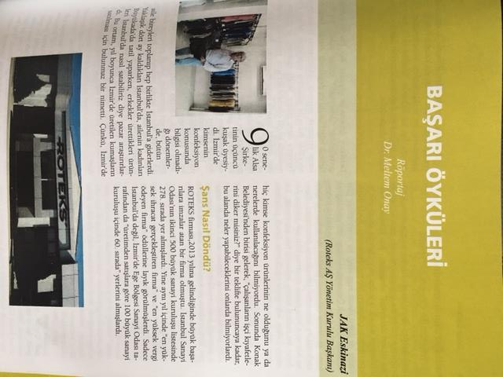

Slide 49
İHRACATTA YAPILAN HATALAR NELER OLABİLİR?

Slide 50
İhracat Faaliyetinde Yapılan Hatalar
1) Kalifiye ihracat danışmanı bulmak ve uluslararası pazarlama plânı geliştirmede başarısız olmak,
2) Yabancı ülkede uygun acenta, distribütör bulamamak,
3) Yönetimin ihracata başlayabilmesi için başlangıçta yeterli finansmana sahip olmaması,
4) Kültürel tercihlere göre ürün değişikliğine gidilmemesi,
5) İhracat faaliyetleriyle ilgilenecek yabancı dil bilen personele sahip olmamak,
6) Ürün için satış sonrası hizmet sağlamada başarısız olmak,
7) Birkaç coğrafi bölgeye yoğunlaşmak yerine tüm dünyadan talepler aramak,
8) Servis, garanti ile ilgili dökümanların yabancı dilde hazırlanmamasından kaynaklanmaktadır.

Slide 52
You have done it in the past.
pic.twitter.com/qaGG10bePw

Slide 53
Dove
✔@Dove
An image we recently posted on Facebook missed the mark in representing women of color thoughtfully. We deeply regret the offense it caused.

Slide 54
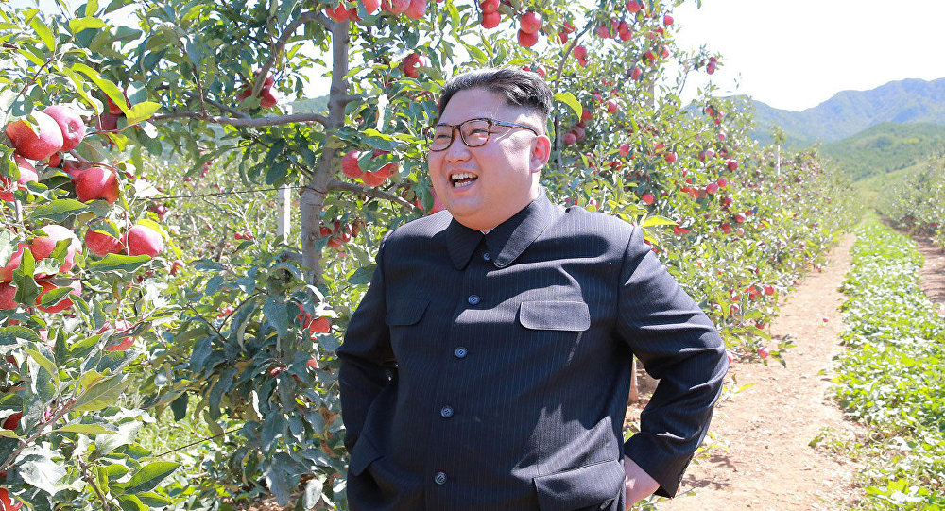
Unilever'ın yeni vücut sabunu markası KJU'nun, Kuzey Kore lideri Kim'in isminin kısa biçimi olduğunu bir hayli geç fark etti.
KJU, Unilever'in, 'Y kuşağı' olarak da bilinen milenyum kuşağı için ürettiği yeni bir vücut sabunu serisi. Çin pazarı için Koreli bir tasarımcı tarafından hazırlanan ürünün serisinin hazırlanması 6 ay sürmüş.
Fakat markanın isminin aynı zamanda Kuzey Kore lideri Kim Jong-un'un kısa biçimi olduğu bir hayli geç fark edilmiş.

Slide 55
İHRACAT PERFORMANSININ BELİRLEYİCİLERİ
İhracat performansını etkileyen değişkenler 5 temel grupta incelenmiştir.
Yönetsel (karar vericilerin kişisel özellikleri, deneyimleri, davranışları, tutumları...)
Örgütsel (ihracat yapan firmanın kaynakları, amaçları, özellikleri, faaliyetleri ...)
Çevresel (firmanın faaliyetlerini yürüttüğü uluslar arası ve yönetici pazar çevresi)
Hedef Pazar seçimi ile ilgili değişkenler (Uluslar arası pazarların tanımlanması, bölümlendirilmesi ve seçimi)
Pazarlama Karması Değişkenleri (firmanın ihracat ürünü, fiyat, dağıtım ve tutundurma stratejileri)

Slide 56
KOBİ’lerin İhracat Tecrübesinden Elde Ettikleri Sonuçların Değerlendirilmesi Listesi

Slide 57
İhracat İşlemlerinin Çeşitli Aşamalarında Başvurulacak Bazı Yardımcı Kuruluşlar Hangileridir?
Ekonomi Bakanlığı Maliye Bakanlığı - Gelirler Genel Müdürlüğü,Vergi Daireleri
İhracatçı Birlikleri
Veteriner Müdürlükleri ve Tarım İl Müdürlükleri
Türkiye Atom Enerjisi Kurumu
Ticaret Odaları, Sanayi Odaları ve Ticaret ve Sanayi Odaları

Slide 58
?
Dış Pazarlara
Giriş Yolları
Nelerdir
Dış pazarlara nasıl girileceği, alınması gereken en önemli kararlar arasındadır. Giriş şekli seçilirken ihraç pazarında talep edilen hizmet seviyesi,nakliye, vergi, marka bilinci ve rekabet avantajının göz önünde bulundurulması gerekmektedir.
Dolaylı İhracat
İhracat Pazarlaması Aracıları
Birlikler
Dolaysız İhracat
Ülke İçi İhracat Bölümleri
Yurt Dışı Satış Büroları
Yurt Dışında Depolama Kolaylığı Sağlayan Kuruluşlar
Gezici Satıcı
Yurt Dışı Dağıtıcılar ve Acentalar

Slide 59
DOLAYLI İHRACAT
Dolaylı ihracat firmanın ürünlerini yurt içindeki başka bir firma aracılığıyla ihraç etmesidir.
Firma pazarlama ve dağıtım işlevlerini üstlenmez ve ek hiçbir masraf yapmadan satışlarını arttırmış olur ( Mallika Das, “Succesful and Unsuccesful Exporters from Developing Countries, Some Preliminary Findings”, European Journal of Marketing, V.28. N. 12, 1994, s. 29.)

Slide 60
Dağıtım Kanallarının Seçimi
Neden ürünlerimi uzak pazarlara ulaştırmak için aracılara ihtiyaç duyarım?
Çünkü:
Dış pazarlar çok büyüktür,
İhracat işi iç pazarda ticaret yapmaktan çok daha karmaşıktır.
İhracat sırasında çok sayıda ve zor işi yerine getirmeniz gerekmektedir.
Dış pazarlardaki hukuki düzenlemeler ve riskler de ihracat işini zorlaştırmaktadır.
İhracata özgü zorluklar dış pazarlardaki pazarlama yönetimini tek başına yerine getirmenizi zorlaştırabilmektedir.
Satış Temsilcisi
Distribütör
Acenta

Slide 61
Gerekli personel ve kaynağı olmayan ve ihracat yapmak isteyen firmalar, komisyoncu, acenta, dış ticaret şirketleri, lokal alım ofisleri vasıtasıyla ihracat yapabilirler.
Kendi çıkarlarını güden bir aracınızın olma durumunda, mal üzerindeki kontrolünüzü kaybetme riskiniz vardır.
Kötü niyetli bir aracı ile çalışma şansızlığı ve sonucunda katlanılan kayıplar.
Firma kendi üretimine odaklanabilmekte, ihracatın hukuki ve teknik yönlerini aracıya bırakmaktadır. Böylelikle hem kendi adına hem de ihracat adına daha fazla fayda sağlayabilmektedir.
Aynı zamanda aracının bu pazardaki deneyimlerinden de yararlanabilmektedir.

Slide 62
DOĞRUDAN İHRACAT
Doğrudan ihracat ise işletmenin hiçbir aracı kullanmadan tüm ihracat işlemlerinin kendisi tarafından yapılmasıdır. Şirket daha fazla risk altındadır.

Slide 63
.
Şirket tüm ihracat aşamalarını kontrol edebilir.
Aracı kullanmadığı için kar marjını arttırmaktadır.
Alıcı ile yakın ilişki kurup, uzun vadeli çalışma imkanı sağlar.
Tüm direkt risklere maruz kalabilmektedir.
Başarılı olabilmek için sağlayacağı faydadan daha fazla zaman,emek ve kaynak harcamak zorunda kalabilmektedir.
Satıcı / ihracatçı tek başına, ihracat işlemlerini hiçbir aracı firma kullanmadan gerçekleştirir. Bu durumda, satıcı/ihracatçı ihracat ile ilgili tüm sorumluluğu üstlenmiş olur. Direkt ihracat için firma içinde bir ihracat departmanının oluşturulması gerekmektedir.

Slide 64
.

Slide 65
Yabancı Distribütörü Değerlendirmede Kullanılan Kriterler

Slide 66
.

Slide 67
Hedef Pazar Seçimi
İhraç Ürününün Geliştirilmesi
Uluslar arası Kalite Standartları
Dağıtım Kanallarının Seçimi
İhracatın Finansmanı
Pazar Araştırması
Müşteri Bulma ve İhracat Pazarlaması
İhracat Fiyatlandırması
İhracat Sözleşmesi
İhracat İşlemleri ve Belgeler
İHRACAT SÜRECİ

Slide 68
Müşteri Bulma ve İhracat Pazarlaması
Hedef pazarınıza satış yapmak ya da satışları artırmak için kullanabileceğiniz tüm araç ve gerçekleştireceğiniz tüm faaliyetler, ihracat pazarlamasıdır.
Ticaret Fuarları
Sergiler
İnternet
Yerel Ortaklar
Profesyonel Yardım
Günlük İletişim
Kitle İletişim Araçları

Slide 69
Hedef Pazar Bulmak İçin
Ürünün GTİP kodunu öğrenerek, Trademap adresinden yararlanılabilir.
Uluslararası fuar ve sergilere katılmak, müşterinin ülkesindeki dış ticaretle ilgili ulusal örgütler, organizasyonlar ve kurumlarla irtibata geçerek o ülkedeki ilgili potansiyel müşterilerin listesini alınabilir.
Ekonomi Bakanlığı veya İhracatçı Birliklerinin internet sayfalarında bulunan “Dış Talepler” linkinden araştırılabilir.
www.worldchambers.com internet adresine girilebilir.

Slide 70
Örneğin tekstil imalatı ile uğraşan ve Avusturya’ya ihracat yapmak isteyen bir Türk ihracatçı firma varsayalım. Eğer bu firma Avusturya’da hangi firmaların bulunduğunu bilmiyorsa, Avusturya Odalar Birliği’ne veya Türkiye’deki Avusturya Dış Ticaret Ofisi’ne başvurması faydalı olacaktır; başvurduğunu varsayalım. Başvuru mektubunun Türkçe, Almanca ve İngilizce yazılımı aşağıdakiler gibi olabilir.
XXX
Wiener Hauptstrasse 63,
POB 150 1045 WIEN
Sayın Bayanlar/Baylar, Adresinizi ITC’nin World Directory kitabından aldık. Firmamız uzun yıllardan beri el havlusu, bornoz gibi ürünlerin üretimi ile uğraşmaktadır. Ürünlerimizi Avusturya’da satın alacak firmalar aramaktayız. Lütfen ilgili firmaların isim ve adreslerinin bize gönderilmesi ve talebimizin ilgili firmalara duyurulmasını rica ederiz.
Saygılarımızla.

Slide 71
İngilizce Çevirisi:
XXX
Wiener Hauptstrasse 63,
POB 150 1045 WIEN
Dear Madam / Sir,
We took your address from the “World Directory” named publication of ITC. Our company has been producing towels, bathrobes etc for several years. We kindly request you to inform us the name and addresses of related firms and to inform them our inquiry.
Thank you for your interest.
Yours Sincerely

Slide 72
2. Aşama: Avusturya Ticaret Odası, firma isim ve adreslerini ihracatçı firmaya gönderir. Bu firmalara aşağıda örnek olarak verilebilecek bir mektup yazılır veya fax / e-mail gönderilebilir:
XXX
Groβ Strasse 40,
1020 Klagenfurt
Sayın Bayanlar/Baylar
İsim ve adreslerinizi Avusturya Odalar Birliği’nden aldık. Uzun süreden beri havlu, bornoz, vs. üretimi ile iştigal etmekteyiz. Size ürünlerimizi satmak istiyoruz. Eğer ilgilenirseniz (arzu ederseniz) katalog ve numune gönderebiliriz.
Saygılarımızla.

Slide 73
Yazılı Alım-Satım Sözleşmesinin Yapılması Bu aşamada müşteriyle önce bir prensip anlaşmasına varılır ve daha sonra yazılı anlaşmaya (yazılı sözleşmeye) geçilir. Yazılı sözleşme, ilgili tarafların bir ticari anlaşmazlık sebebiyle mağdur duruma düşmemeleri için çok önemlidir. İhracatın bundan sonraki aşamaları tamamen yazılı sözleşmeye uygun bir biçimde gerçekleştirilmelidir.
Bankayla Finansal Sözleşmenin Yapılması Bu aşamada ihracatçı, bankasına giderek ithalatçıyla yaptığı yazılı alım-satım sözleşmesini gösterir, yapacağı ihracatın bedelini hangi tahsil/ödeme şekliyle tahsil edeceğini söyler, ayrıca tahsil/ödeme şekli sözleşmede Teyitli Akreditif ise bankanın kendisi için bu teyidi verip vermeyeceğini de öğrenir. İhracatçının bankası, teyit vermeyi kabul ederse, bu aşamada ihracatçıdan bir teminat isteyebilir.
Malların Üretilmesi, Sigorta ve Gümrük Çıkış İşlemlerinin Yapılıp Taşıma Aracına Yüklenmesi ve Fiili İhracatın Başlaması

Slide 74
Rekabet
Hedef Pazar Seçimi
Makro Çevre Faktörleri
Pazar Büyüklüğü
Pazar Bilgileri
Farklılıklar
Müşteri İstek ve İhtiyaçları

Slide 75
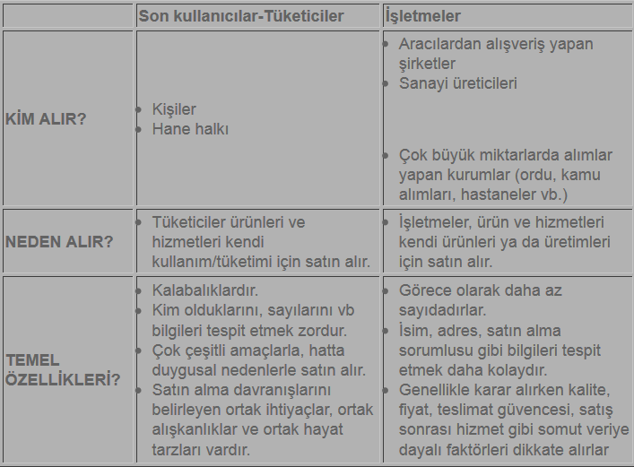
Pazar Araştırması

Slide 76
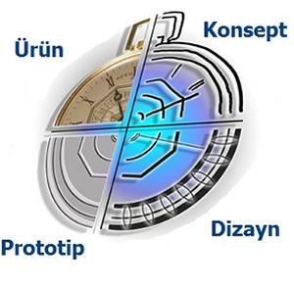
İhraç Ürününün Geliştirilmesi
Tadı, aroması, tasarımı, rengi, şekli daha mı iyi?
Performansı daha mı fazla? (daha mı iyi çalışıyor?)
Fiyatı daha mı düşük?
Dayanıklılığı daha mı fazla ya da tamiri daha mı kolay?
Kullanması daha kolay, daha pratik ya da daha mı hızlı?
Ambalajı daha mı güzel?
Teslimatı daha mı hızlı?
Stokları daha mı yeterli?
Satış sonrası hizmetleri daha mı iyi?

Slide 77
Uluslar arası Ticaret Merkezi – ITC (International Trade Center ) - UNCTAD/WTO
WTO- TBT & SPS Enquiry Point,
Standards Code and Information Program,
Office of Standards Services,
National Institute of Standards and Technology,
Codex Alimentarius Commission, Joint FAO / WHO Food Standards Programme,
International Commission on Microbiological Specifications for Foods, ICMSF, International Office of Epizootics (Animal Health),
International Organization of Standardization,
International Organization of Legal Metrology
Uluslar arası Kalite Standartları

Slide 78
Uluslar arası Kalite Standartları
Dış Ticaret Müsteşarlığı - Dış Ticarette Standardizasyon Genel Müdürlüğü,
Türk Standartları Enstitüsü- TSE,
Kalite Derneği - KALDER,
T.C. Tarım ve Köyişleri Bakanlığı Koruma ve Kontrol Genel Müdürlüğü
Küçük ve Orta Ölçekli Sanayi Geliştirme Başkanlığı-KOSGEB

Slide 79
İhracat Fiyatlandırması
En uygun ihraç fiyatı ürününüzün üretim maliyetlerini karşılayan, hedef pazar için uygun ve belli bir kâr marjını içeren fiyattır.
Kontrol Edilebilir Fiyat Faktörleri | Bağımsız Fiyat Faktörleri
Ürün Maliyeti | Hedef Pazardaki Fiyat Düzeyi
Satış ve Dağıtım Maliyetleri | Pazardaki Arz ve Talep
Pazarlama Desteği Maliyetleri | Rekabet
Ürün Kalitesi ve İmajı | Pazar Koşulları
Ürün İletişimi

Slide 80
İhracat Sözleşmesi
Yazılı bir sözleşme, ticari bir işlem sırasında ortaya çıkacak anlaşmazlıkların, tarafların hak ve yükümlülüklerini açıklığa kavuşturarak çözülmesini sağlar. Bu nedenle ticari işlemlerin sorunsuz yürümesini sağlamak amacıyla sözleşmenin dikkatli bir şekilde düzenlenmesine, ticari işlemlerin tüm yönlerine ilişkin, kapsamlı ve ayrıntılı terim ve koşulları içermesine dikkat edilmelidir.

Slide 81
İlk defa ihracat yapılacaksa; Gümrük İdaresi’ne ve İhracatçılar Birliği’ne kayıt olunması şarttır, kayıt için aşağıda listelenmiş evrakların tamamı gereklidir:
İhracat İşlemleri ve Belgeler
İmza sirküleri (tüzel kişiler için), imza beyannamesi (gerçek kişiler için)
Faaliyet Belgesi (tüzel kişiler için)
Ticaret sicil gazetesi (tüzel kişiler için)
Vergi mükellefiyet yazısı (tüzel kişiler için)
Vekâletname (temsil yoluyla işlem yapılması halinde)
Yetkililerin kimlik sureti

Slide 82
İhracat Planı
Firma değerlendirmesi: İhracattan beklentilerinizi ve hazırlayacağınız İhracat Stratejisi ile ulaşmak istediğiniz hedeflerinizi görmenize yardımcı olacaktır.
Sektörel değerlendirme: Sektörel değerlendirme ve ürün tanımlamanızı yaparak faaliyet gösterdiğiniz sektördeki eğilimleri, rekabeti, önemli pazarları öğrenin ve ürününüzün sahip olduğu özellikleri tekrar gözden geçirin.
Hedef pazar seçimi ve strateji belirlenmesi: Sektör değerlendirmeniz sonucunda hedef pazarınızı seçin ve hedef pazarınıza yönelik ihracat stratejinizi belirleyin. Stratejinizi belirlemek amacıyla pazarınızı fiyat, pazarlama, potansiyel müşterileriniz, ürününüz, nakliye koşulları ve mevcut yasal koşullar açısından değerlendirin. Bu şekilde pazara girerken kullanmanız gereken yöntem hakkında gerekli bilgi ve donanıma sahip olabileceksiniz.
Finansal değerlendirme ve Risk analizi: Planınızı firmanızın finansal değerlendirmesini yaparak ve riskinizi ölçerek tamamlayın. Böylece ihracat yaparken karşılaşabileceğiniz engeller hakkında da bilgi sahibi olacaksınız.

Slide 83
A. Firma Değerlendirmesi
Firmanızın sahip olduğu amaç ve hedefler nelerdir? Söz konusu amaçlara ulaşmanızda ihracatın katkısının ne olmasını bekliyorsunuz?
Firma ortaklarının ve yöneticilerinin tamamı ihracat yapmak istiyor mu? Yöneticiler, ihracat yapmak için belli şirket politikalarında değişiklik yapmaya ve fedakarlık yapmaya hazırlar mı?
İhracattan önümüzdeki dönemdeki beklentileriniz ne şekildedir? İhracata yönelik olarak belirlemiş olduğunuz hedefleriniz nelerdir?
Hali hazırda ihracat yapıyor iseniz satışlarınızın ne kadarını ihracat işlemleriniz oluşturmaktadır? İhracat satışlarınızın karınızdaki payı ne kadardır?
Firmanızın sahip olduğu organizasyon yapısı ihracata yönelik faaliyetleri (pazarlama, nakliye, dokümantasyon, bankacılık işlemleri vb.) gerçekleştirmeye uygun mudur?
Firmanızda ihracatta pazarlama ile ilgili personeliniz bulunmakta mıdır? Personelinizin bu konudaki bilgi ve becerileri nelerdir?
Firmanızın mali açıdan durumu nasıldır ve geleceğe yönelik tahminleriniz nelerdir?
Üretim kapasiteniz nedir? Artan talebi karşılayacak kapasiteye sahip misiniz? Üretim girdilerinizin temininde herhangi bir sıkıntı yaşamakta mısınız? Tedarik ve üretim sürecinde bir sıkıntı (hammaddenin gecikmesi, makine arızalanması) olduğu takdirde alternatif bir planınız var mı?

Slide 84
B. Sektörel Değerlendirme
Ürününüzün uluslararası kabul gören ismi nedir?
Ürününüzün/ ürün grubunuzun GTİP (Gümrük Tarife İstatistik Pozisyon ) numarası nedir?
Sektörün dünya ithalat, ihracat ve üretim miktarları ne şekildedir? Önemli pazarlar hangileridir? Sektörünüzdeki eğilimler ne şekildedir? (Büyüme, gerileme, artan rekabet vb.)
Türkiye'nin ihracatındaki payı nedir? Ürününüz başlıca hangi ülkelere ihraç edilmektedir?

Slide 85
C. Ürünün/Hizmetin Tanımlanması
Ürününüze rekabet avantajı sağladığını düşündüğünüz özellikler nelerdir?
Ürünün alıcılarının/kullanıcılarının özellikleri, ürününüzden beklentileri ne şekildedir?
Müşterilerin beklentilerini göz önüne aldığınızda üründe gerçekleştirilmesi gerektiğini düşündüğünüz özellikler bulunmakta mıdır?
Ürüne ait fikr-i ve sınaî haklar mevcut mudur?

Slide 86
Hedef pazar
Rekabet: Bu çok büyük pazarda başarılı olmak ve uluslararası pazarlara açılmak istiyorsanız, yoğun bir rekabet ortamı olduğunu da hesaba katmanız gerekir. Güçlü rakiplerin çok olduğu pazarlarda müşteri bulmak ve başarılı olmak, daha az rakibin bulunduğu pazarlara göre çok daha zordur.
Pazar Büyüklüğü: Belirleyeceğiniz hedef pazarların büyüklüğü ve pazarda bulunan potansiyel müşterilerinizin sayısı, müşteri bulmak ve ihracatta başarılı olmak için harcayacağınız kaynaklarla orantılı olmalıdır.
Farklılıklar: Kendi ülkenizde satış yapmakla, ihracat yapmak arasındaki en önemli fark; müşterilerin ve ülkelerin kültürel, ekonomik, bürokratik farklılıklarıdır. Bu farklılıkların bilinmesi ve ona göre ihracat sürecinin yönetilmesi gerekir. İlk kez ihracat yapacaksanız en akıllıca olanı ülkenize özellikler ya da coğrafya açısından yakın bir pazar seçmektir. Pazarlar uzaklaştıkça farklılıklar da artabilir. Bu farklılıklar yüzünden iletişim şekliniz, ürün ve hizmetlerinizde değişiklikler yapmanız gerekebilir ve bu da maliyetlerinizi artırabilir.
Müşteri istek ve ihtiyaçları: Yeni müşteriler bulabilmek ve sizden alım yapmalarını sağlamak için bu müşterilerin istek ve ihtiyaçlarını karşılayacak ürün ve hizmetler sunmanız gerekir. Bu nedenle, öncelikle hedef pazardaki müşterilerin istek ve ihtiyaçlarının neler olduğunu detaylı olarak tanımlayabilmelisiniz.
Pazar bilgileri: Yukarıda belirtilen rekabet, pazar büyüklüğü, farklılıklar, müşteri istek ve ihtiyaçlarını değerlendirebilmek için hedef pazarlar hakkında detaylı bilgi toplamanız size yardımcı olacaktır. Bu bilgiler size daha sonra ürününüzün dağıtım, tutundurma, fiyatlandırma ve diğer pazarlama politikalarını akılcı ve esnek bir biçimde oluşturma olanağını da sağlayacaktır.

Slide 87
Toplanacak Veriler
Demografik Yapı ile İlgili Veriler:
Toplam nüfus, yıllık nüfus artış oranı. Doğum, ölüm, evlenme, boşanma oranları. Nüfusun bölgeler, yaşlar, cinsiyet, medeni durum ve sektörler itibarıyla dağılımı. Faal nüfus. Bu bilgiler mal / hizmete dönük talebin şimdi ve gelecek için tahmini açısından önem taşır. İşgücünün büyüklüğü, yapısı, satın alma gücü ve alışkanlıkları, demografik özelliklerle şekillenmektedir.
Coğrafi Konumla İlgili Veriler:
Yüzölçümü, doğal ve politik sınırlar. Mevsimler, bölgeler itibari ile iklim, sıcaklık, rutubet ve bitki örtüsü, deniz seviyesinden ve denizden uzaklık. Ulaşım imkanları, deniz, hava, kara, demir ve su yolları. Telefon, teleks vb haberleşme vasıtaları, sayıları niteliği. Bütün bunlar talep edilen malların niteliğini, depolama, taşıma, ambalaj koşullarını ve müşterilerle iletim şekillerinizi etkiler.
Sosyal/ Ekonomik Yapı ile İlgili Veriler:
Milli gelir ve kaynakları, kişi başına gelir, aile başına gelir, gelir dağılımı, tasarruflar, kullanılabilir gelir. Sektörler itibarıyla ortalama işçi ücretleri, sermaye birikimi. İthalat ve ihracat miktarları. Yurt dışından satın alınan ve yurt dışına satılan mal ve hizmetler. Tüketim harcamaları, kişi ve aile başına dayanıklı ve dayanıksız tüketim malları, enerji kaynakları. Sağlık hizmetleri, ilaç tüketimi.

Slide 88
Toplanacak Veriler
Kültürel Yapı ve Yaşam Tarzı ile İlgili Veriler:
Örf ve adetler, estetik anlayışı, konuşulan dil, din ve dini inançlar, yaşam tarzı, plastik sanatlar. Bu bilgiler potansiyel pazarın istek ve ihtiyaçları, değerleri, tüketicilerin tutumu ile ilgili göstergelerdir.
Teknolojik ve Endüstriyel Yapı ile İlgili Veriler:
Üretilen mal veya hizmetler, üretim miktarları. İşletmelerin sayıları, kapasiteleri, kapasite kullanım oranları, yarattıkları katma değer. Perakendeciler ve toptancılar, çeşitleri, bulundukları yerler, nitelikleri, mal bileşimleri, iş hacimleri. Genel olarak işgücü miktarı, cinsiyet, yaş ve kalite bileşimi. İşçi-işveren ilişkileri. Bir ülkedeki teknolojik gelişme düzeyi ve bu teknoloji ile üretilen mal veya hizmetlerin sanayi, tarım, haberleşme, ulaşım ve diğer sektörlerdeki kullanım oranları

Slide 89
Toplanacak Veriler
Politik ve Hukuki Durum İle İlgili Veriler:
Yönetim şekli. Ülkeye hakim politik felsefe. Ticari hayatı düzenleyen ve etkileyen kanunlar. Vergi sistemi. Özellikle ihracatı-ithalatı ve kar transferlerini etkileyen mevzuat. İthal yasakları, kotalar, ithalde alınan çeşitli vergi, resim ve harçlar. Bunlar dış ticaret konusunda karşınıza çıkabilecek engel ve kolaylıkların göstergesidir. Ülkeler arası anlaşmalar da ihracatçılar için yeni fırsatlar yaratabilir.
Tüketiciler:
Ürünü satın alan kişi ve kuruluşlarla ilgili bilgiler. Bunlar tüketicinin gereksinimlerini ve davranış biçimini ortaya koyarak strateji geliştirmenizde yardımcı olur.
Dağıtım Kanalları:
Aracılar, pazarlama büroları ve lojistik büroları. Bunlar maliyetler, daha az bilinen pazarlara ulaşma, müşteri bulma gibi konularda önem taşımaktadır.
Rakipler:
Rakip şirketlerin hedefleri, stratejileri, güçlü ve zayıf yönleri. Bu bilgiler pazarda hangi stratejiyle rakipleri alt edilebileceğinizi gösterir.

Slide 90
Finansal Analiz
Personel, makine, malzeme ihtiyacınızı planladınız mı?
Satış Tahmini (en az 3-5 yıllık bir süre için) yaptınız mı?
Satılacak ürün miktarı
Fiyat/birim
Toplam satış tutarı
Ürün Maliyetini belirlediniz mi?
İhraç edilecek ürün miktarı
Maliyet/birim
Toplam maliyet tutarı
Planlanan Net Gelir ne kadardır?
Planlanan Nakit Akışı nasıldır?
Breakdown noktasını belirlediniz mi?(gelir ile maliyetin eşitlendiği satış miktarı)
Finansal ihtiyaçlar ne şekildedir?
Mali Kaynaklarınız nelerdir?
Şirketinizin yasal şekli devlet yardımlarından yararlanmak için uygun mudur?

Slide 91
Risk Tahmini
Risk tahmini yapıp gerekli önlemleri aldınız mı? Olası durumlara karşı planlarınız var mı?
Ülke Riski; ihraç pazarının politik, yasal ve ekonomik koşulları
Ticari Risk; kredi itibarı, ürünün kabul edilmemesi, tasfiye gibi riskler
Döviz Kuru Riski
Firma İçi Risk (yeterli elemanın olmaması, üretimden kaynaklanan sorunlar vb. riskler)
Pazar Riski (pazar koşullarının değişme riski)

Slide 92
Hedef Pazar Seçimi için Pazar analizi
İhraç pazarının seçimi
Ülke seçiminde hangi kriterleri kullandınız?
Pazar/pazar bölümü seçiminde kullandığınız kriterler nelerdir?
Firmanız neden özellikle bu pazara girmek istemektedir?
Seçilen pazarın büyüklüğü (toplam talep; değer ve hacim olarak), büyüme potansiyeli ne şekildedir?
Ülke profili
Politik, ekonomik, sosyal koşullar nelerdir?
Yasal düzenlemeler (ithalat prosedürü, belgeler, ofis/mağaza açma, vergiler vs.) nelerdir?
Altyapı koşulları (yollar, limanlar, demiryolu, havaalanları, iletişim olanakları vb.) uygun mudur?
Kültürel ve ticari uygulamalar (İş kültürü) nasıldır?
Sektör profili
Pazardaki potansiyel müşterilerinizi, (acenta, distribütör, toptancı, ticaret şirketi, alım şirketi vb.), ürünün nihai kullanıcılarını ve pazardaki rekabet koşullarını biliyor musunuz?
Mevcut rakiplerinizi belirlediniz mi?
Rakiplerinizin sahip olduğu avantaj ve dezavantajlar, ürünlerine ait özgün özellikler nelerdir?
Pazarda mevcut üretim ve dağıtım kanalları yapısı nasıldır?
Pazarda tercih edilen ödeme şekilleri hangileridir?
Pazarlama amaçlarınızı (satış hacmi, pazar payı ve marka tanınırlığı) belirlediniz mi?

Slide 93
Pazara Giriş Stratejisi
Hedef Müşteri Profili
Hedeflediğiniz müşteriler (pazar bölümünüz) kimlerdir? (Üretici firma, distribütör, acenta, ticaret şirketi, nihai kullanıcı vb.)
Potansiyel müşterilerin unvan ve adreslerini belirlediniz mi? Pazar bölümünüzün demografik ve/veya firma özellikleri nelerdir?
Satın alma kararını kimler vermektedir?
Pazardaki rekabet analizi
Potansiyel müşterilerimiz aynı yada benzer ürünü hangi rakiplerden satın alıyorlar?
Müşteriler rakiplerden niye satın alıyorlar?
Rakiplerin karşılayamadığı müşteri ihtiyaç ve beklentileri nelerdir?
Rakiplerin kullandıkları pazarlama araçları neler?
Rakipler hangi fuarlara katılıyorlar?
Rakiplerin stratejileri, karlılık hedefleri ve fiyat politikaları nasıl?

Slide 94
Pazara yönelik ürün özellikleri
Ürününüzün hangi özelliği müşterinizin ihtiyacını ve beklentisini karşılayacak?
Ürünün bu pazara yönelik olarak sahip olduğu rekabetçi yönleri (avantajları) nelerdir?
Üründe gerçekleştirilmesi gereken değişiklik bulunmakta mıdır? Bu değişiklikler nelerdir?
Pazarda kalite ile ilgili gereksinimler ne şekildedir?
Ürüne yönelik standartlar (sağlık ve güvenlik ile ilgili vb.) ne şekildedir?
Etiketleme ve ambalaj gereksinimleri/ düzenlemeleri nasıldır?
Fikr-i ve sınai haklara (ticari ismi, marka, ticari sır, patent vb.) yönelik koruma nasıl sağlanmalıdır?

Slide 95
Üretim Analizi
Potansiyel müşterilerin talep ettiği miktarı, ürün faklılıkları ve ambalajlamayı yapabilecek makine ve işçiniz var mı? Yok ise kısa, orta yada uzun dönemde ne tür çözümler olabilir?
Hedef pazarın talebi olan kalite, sağlık ve benzeri standart belgeleriniz var mı? Yoksa bu belgeleri nasıl ve ne kadara alabilirsiniz?
Fiyatlandırma
İhracatınızdaki maliyet kalemleri hangileridir? Nihai fiyatınız üzerinde söz konusu kalemlerin payı ne olacaktır?
Pazarda fiyatınızı etkileyecek herhangi bir kısıtlama bulunmakta mıdır? (anti-damping uygulamaları, fiyat kontrolleri, ikinci el satış fiyatları vb.)
Mevcut pazar fiyatı hangi düzeydedir ve bileşenleri nelerdir? (varsa dağıtım kanalı üyelerinin kar marjlarını biliyor musunuz?)
Potansiyel müşterilerin fiyat algısı ve beklentisi nedir?
Pazara girişte kullanılacak fiyatlandırma stratejisi ne olmalıdır?

Slide 96
Satış ve Tanıtım Stratejileri
Pazarda düzenlenen fuarların, ticaret heyetlerin vb. tarihleri nedir? Organizatörleri kimlerdir?
Kullanılabilecek tanıtım araçları (numuneler, indirimler, konsinye satış, vb.) hangileridir?
Reklâm koşulları (gazeteler, dergiler, radyo, televizyon vb.) nasıldır?
Tanıtım mesajları (kültürel, dini, hayat tarzı/imaj, ekonomik etkiler gibi) ne şekilde olmalıdır?
Satış destek araçları, müşterinin finanse edilmesinin koşulları, imkânları vb. ne şekildedir?
Garanti koşulları nasıl olmalıdır?
Eğer gerekli ise satış sonrası hizmet (geri dönüşler, tamirat, garanti, eğitim, vb.) nasıl sağlanabilir?
Pazara girişte kullanılacak tanıtım stratejiniz ne olmalıdır?

Slide 97
Nakliye
Siparişin veriliş zamanı ile teslimat zamanı (sözleşme koşulları, üretim, faturalama, iletişim vb.) arasında ne kadar süre bulunmaktadır? Bu süre sizin için uygun mudur?
Tercih edilen teslimat koşulları (Incoterms) nedir?
Ürününüz depolama gerektiriyorsa depolama koşulları ve stok kontrol yöntemi nasıl olmalıdır?
Nakliye sigortası koşulları nasıldır?
Nakliye yöntemleri (ambalaj ve etiketleme gerekleri, eğer özel bir koşul gerekiyorsa bunu belirtin- soğutma, ısıtma, nem oranı vb.) nelerdir?
Kullanabileceğiniz nakliye firmalarının ve/veya gümrük müşavirlerinin koşulları nelerdir?
Gerekli dokümanlar/belgeler (ithalat, ihracat, sağlık, kota, gözetim, gümrük onayı vb.) hangileridir?

Slide 98
?
Pazarda stratejik ortaklık(joint venture, franchising vb.) gereksinimi bulunmakta mıdır? Koşulları ve yöntemleri nelerdir?

Slide 99
Uluslararası Yasalar (yasal danışmanlık gereklidir)
Uyuşmazlık halinde izlenecek stratejiyi belirlediniz mi? (tahkim, anlaşmazlık durumunda uygulanacak yasa vb.)
Sözleşme şartları ve koşullarını belirlediniz mi?
Sözleşmede kullanılacak lisan
Teslim şekli (Incoterms)
Kullanılacak para birimi
Ödeme şekli, ürünün kalitesinin ve özelliklerinin ölçümü için kullanılacak yöntem
Sigorta koşulları
Garanti, satış sonrası hizmet vb.
Fikr-i ve Sına-i Mülkiyet Haklarının korunması
Acenta/Distribütör Anlaşmalarının (eğer aracı ile pazara girilecek ise) koşullarını belirlediniz mi?
Komisyon oranı
Sözleşmenin süresi
Aracının yetkili olduğu bölge
Aracının yükümlülükleri
Sözleşmeyi sona erdirme koşulları vb.

Slide 100
İHRACATA BAŞLAMA TÜRLERİ AÇISINDAN İHRACAT TÜRLERİ
1. Aktif İhracat
2. Pasif İhracat

